Slide 1
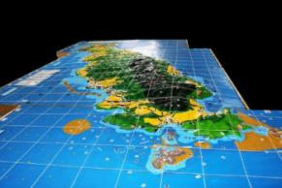
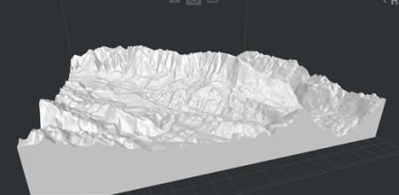
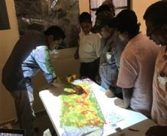
Tema 1. Nacimiento de la cartografía participativa / SIG Participativo
Centro de Investigación en Ciencias de la Información Geoespacial
Área de sistemas socioecológicos
Presenta:
Dr. José Ma. León Villalobos
Noviembre, 2018

Slide 2
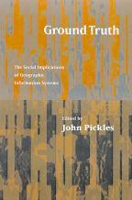
La revolución epistemológica de los SIG
Ground Truth. The Social Implications of Geographic Information Systems. Publicado por Pickles en 1994.
Desafiaba a los geógrafos y a otros investigadores a examinar críticamente el rol de las tecnologías espaciales en la mediación de las relaciones de poder, las prácticas políticas, la producción de conocimiento espacial y en su capacidad para transformar los ambientes sociales y físicos.
Notes:
Situar cronológicamente a las prácticas sociales, tecnológicas y políticas que comprenden a los Sistemas de información Geográfico Participativos no es siempre un asunto sencillo.
SIG como una herramienta de control y vigilancia (observaciones radicales) (Picles, 1995).
Acceso desigual a los SIG: financiero, temporal, experiencial y de habilidades, particularmente en grupos sociales y marginados de países subdesarrollados (Weiner et al. 1995, Sawicki and Craig 1996, Barndt 1998, Craig and Elwood 1998).
Los datos espaciales no representan sus necesidades y preocupaciones (Yapa 1991, Rundstrom 1995, Harris et al. 1995, Elwood and Leitner 1998).
Falta de compromiso de los “GIS practioners” con la sociedad.

Slide 3
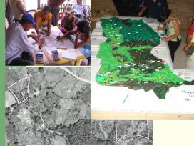
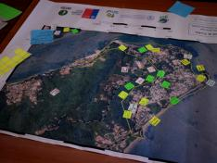
La Cartografía Participativa
Es una disciplina de la Investigación Acción Participativa
Elaboración de los mapas por las comunidades
First Nations - reclamar y proteger el territorio de
avances extractivos.
Notes:
La Cartografía Participativa es parte del movimiento crítico de la Investigación-Acción Participativa que tomó forma en los años 1990 y ha sido definida como la elaboración de mapas por comunidades locales (Corbett 2009).
La Carto-P se uitlizó por primera vez con las First Nations (Primeras Naciones nativas) de Canadá (Brody 1988; Candler et al. 2006; Flavelle 2002; Tobias 2010) para reclamar y proteger el territorio de avances comerciales y extractivos. Fue hasta la década de 1990cuando se utilizó en América Latina por poblaciones indígenas y campesinas (Herlihy y Knapp 2003). Desde entonces, su uso se ha hecho muy popular.
P-mapping is used to discover and interpret people’s ‘natural geography’, or mental maps, including spaces, places and things of cultural value, sacred and historical spaces and cosmovisions
En la academia, el mapeo participativo ha sido empleado en la geografía y antropología como una herramienta para estudiar y comprender mejor las : a) identidades culturales, b) el manejo de recursos naturales, c) la compensación por manejo sustentable, d) el monitoreo y control del daño sobre el territorio, y e) la mitigación de conflictos entre comunidades (Abbot et al. 1998; Basso 1996; Gonda y Pommier 2004; Herlihy y Knapp 2003; McCall 2006, 2011).

Slide 4
Mapeo Participativo / SIG Participativo para crear nuevas realidades
La “P” es relevante todo del tiempo, al principio y final del proceso.
El empoderamiento social y la transformación de las condiciones político - sociales – ambientales de la gente.
SIGP / Mapeo P
Disciplina participativa
Diversidad epistemológica
Justicia cognitiva y espacial
Las expresiones fenomenológicas son igualmente válidas que las de los ideales positivistas de la información geográfica.
Las herramientas de la geo - información están al servicio de la gente.
Promueve la transferencia de capacidades y habilidades.
Reconoce y valora el conocimiento ambiental y espacial cognitivo de la gente local.
Notes:
Investigación participativa – etnográfica y la producción de mapas (observación participantes y métodos colaborativos).
Dar voz a quien no la tiene: Reconoce y valora el conocimiento ambiental y espacial cognitivo de la gente local. Abre la posibilidad de representación a otras ontologías espaciales. Mucho del SIGP tiene que ver con involucrar a minorías sociales.
Justicia espacial: la percepción de la gente y de sus realidades geográficas también es relevante. Justifica espacial. Haciendo los procesos de investigación y toma de decisiones más inclusivos. Nuevas realidades geográficas.
En los procesos de Carto-P, los mapas generados son considerados tanto un fin como un medio. La elaboración del mapa contribuye a la socialización de saberes y prácticas entre generaciones, al conocimiento y protección del territorio y del acervo cultural local, y, fundamentalmente, al empoderamiento de las comunidades (Herlihy y Knapp 2003; Iconoclasistas 2013; Knapp y Herlihy 2002; Tobias 2010).
El mapa, pero sobre todo la acción de trasladar el mapa conceptual a un espacio gráfico, permite observar/ visibilizar otras realidades espaciales.
La participación de la gente local en la representación de sus propios espacios y lugares con alto valor histórico y cultural es un acto de justicia espacial y de democratización de la ciencia y de sus tecnologías
Los mapas generados constituyen a menudo una manera social y culturalmente distinta de ver y entender el paisaje; no sólo contienen información que se excluye de los mapas estándar, los cuales representan normalmente los puntos de vista oficiales o de los sectores hegemónicos de la sociedad; sino que recogen el sentipensar de las comunidades, la de su realidad espacial y la de sus historias con las que se vinculan emocionalmente a estos espacios (Corbett 2009: 7).
La cartografía participativa no constituye una solución per se a los problemas sino que es una herramienta que permite el diálogo y la confrontación de las visiones sobre un mismo territorio / paisaje.
Descentralización: promueve la transferencia de capacidades y habilidades en el manejo de tecnologías de la Geo – información. Descentralización y acceso más igualitario a los SIG.

Slide 5
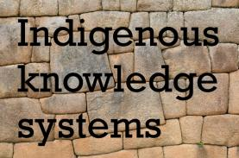
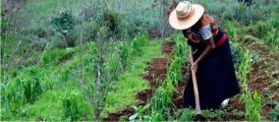
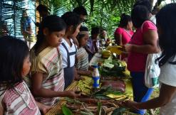
Conocimiento Local Espacial
¿Qué es?
Se refiere al saber y a las habilidades y filosofías que han sido desarrolladas por sociedades de larga historia de interacción con su medio ambiente y forma parte integral de un sistema cultural que combina la lengua, los sistemas de clasificación, las prácticas de uso de recursos, las interacciones sociales, los rituales y la espiritualidad.
Notes:
La participación comunitaria nos brinda dos conceptualizaciones o marcos teóricos de conocimiento local (espacial).
1) El conocimiento local espacial específico 'técnico', similar en características, estructura, propósito y cognición al conocimiento 'científico' ordinario, pero que es conocido solamente (o en detalle, principalmente) por la gente local (por ejemplo, conocimiento local de suelos, plantas, fuentes de agua y medicinas). Similar al concepto del componente espacial del CTI del pueblo local ("conocimiento técnico indígena") sobre recursos, eventos, actividades, etc., pero del cual el conocimiento local espacial de instancias es desconocido para profesionales externos o para la ciencia.
Conocimiento local espacial de los fenómenos físicos que los científicos/profesionales externos aún no conocen, por ejemplo, en bio medicinas, fuentes de agua, peligros y riesgos.
Gran parte de la CTI de ecosistemas, peligros, usos de la tierra, manejo de plagas, lugares de caza y recolección, conservación del suelo y del agua, etnoveterinaria y etnomedicina, etc. es similar al conocimiento científico.
2)óConocimiento que representa diferentes puntos de vista, prioridades, intereses y problemas de diferentes actores locales (diferente de la visión "oficial" dominante, y probablemente diferente de otros actores locales). El conocimiento de las necesidades, intereses, prioridades y valores de los actores locales incluye configuraciones locales de propiedad de la tierra y los recursos con todas las complejidades de los derechos de usuarios múltiples y los regímenes de propiedad comunal, etc., que a menudo son malinterpretados por investigadores externos, por ejemplo, la Tenencia de la Tierra.
Estos diferentes puntos de vista se pueden reflejar en 'counter maps'. Esto incluye casos especiales de conocimiento de sitios secretos o sagrados, sitios históricos, artefactos culturales, tesoros, patrimonio cultural, preservación física y prevención del robo de materiales. Conocimiento espacial espiritual o místico asociado con espacios culturales, y particularmente con paisajes específicos o ciertos recursos de tierras. Este conocimiento indígena es simbólico, metafórico y visionario (místico en términos "científicos") y especialmente relacionado con las características de la tierra. El conocimiento del paisaje es la encarnación de la identidad de las personas.

Slide 6
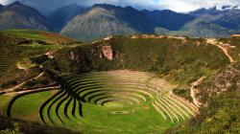
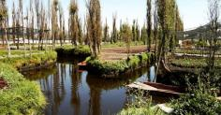
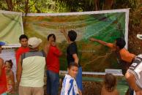
Conocimiento Local Espacial
Tres tipos
El conocimiento local espacial 'técnico’ es conocido solamente (o en detalle) por la gente local. Por ejemplo, conocimiento local de suelos, plantas, fuentes de agua y medicinas
2) Conocimiento que representa diferentes puntos de vista, prioridades, intereses y problemas de diferentes actores locales.
3) Conocimiento espacial espiritual o místico asociado con espacios culturales, y particularmente con paisajes específicos o ciertos recursos de tierras.
Notes:
La participación comunitaria nos brinda dos conceptualizaciones o marcos teóricos de conocimiento local (espacial).
1) El conocimiento local espacial específico 'técnico', similar en características, estructura, propósito y cognición al conocimiento 'científico' ordinario, pero que es conocido solamente (o en detalle, principalmente) por la gente local (por ejemplo, conocimiento local de suelos, plantas, fuentes de agua y medicinas). Similar al concepto del componente espacial del CTI del pueblo local ("conocimiento técnico indígena") sobre recursos, eventos, actividades, etc., pero del cual el conocimiento local espacial de instancias es desconocido para profesionales externos o para la ciencia.
Conocimiento local espacial de los fenómenos físicos que los científicos/profesionales externos aún no conocen, por ejemplo, en bio medicinas, fuentes de agua, peligros y riesgos.
Gran parte de la CTI de ecosistemas, peligros, usos de la tierra, manejo de plagas, lugares de caza y recolección, conservación del suelo y del agua, etnoveterinaria y etnomedicina, etc. es similar al conocimiento científico.
2)óConocimiento que representa diferentes puntos de vista, prioridades, intereses y problemas de diferentes actores locales (diferente de la visión "oficial" dominante, y probablemente diferente de otros actores locales). El conocimiento de las necesidades, intereses, prioridades y valores de los actores locales incluye configuraciones locales de propiedad de la tierra y los recursos con todas las complejidades de los derechos de usuarios múltiples y los regímenes de propiedad comunal, etc., que a menudo son malinterpretados por investigadores externos, por ejemplo, la Tenencia de la Tierra.
Estos diferentes puntos de vista se pueden reflejar en 'counter maps'. Esto incluye casos especiales de conocimiento de sitios secretos o sagrados, sitios históricos, artefactos culturales, tesoros, patrimonio cultural, preservación física y prevención del robo de materiales. Conocimiento espacial espiritual o místico asociado con espacios culturales, y particularmente con paisajes específicos o ciertos recursos de tierras. Este conocimiento indígena es simbólico, metafórico y visionario (místico en términos "científicos") y especialmente relacionado con las características de la tierra. El conocimiento del paisaje es la encarnación de la identidad de las personas.

Slide 7
¿Cuál es propósito del mapeo?
Conocimiento de recursos naturales
Transmisión intergeneracional de conocimiento;
Despertar de la conciencia comunitaria
Análisis de conflictos
y manejo de recursos naturales
Sitios expuestos a variabilidad climática
Reclamos sobre la tierra y propiedad
Cultura y
espacios
de herencia
Riesgo y
vulnerabilidad
Sistema de manejo de RN
Certidumbre
Ambigüedad
Precisión
Información cuantitativa
Escala detallada
Inscriptivo
Alta resolución
Borrosidad
Información cualitativa
Escala amplia
Incorporativo
Baja resolución

Slide 8
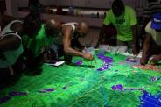
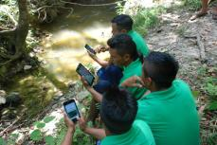
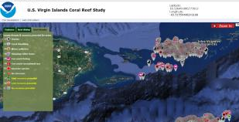
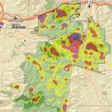
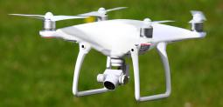
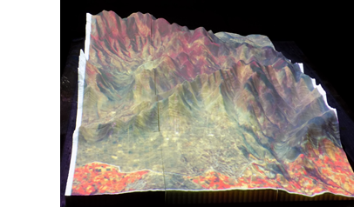
Métodos de mapeo y SIGP
Fotomapas con F.A. e imágenes satelitales
Stekch maps y diagramas
Modelos en 3D participativos
Proyección aumentada en paisajes en 3D.
PPGIS: mapeo y participación en línea
TIC’s y drones
Notes:
La característica principal es el uso social de estas técnicas y herramientas por la gente usando un enfoque colaborativo – participativo y otras técnicas cualitativas / cuantitativas / etnográficas.
Cómo decidimos sobre qué SIG usar; la clave estriba en el Propósito. Para qué se usará el mapeo participativo o el SIG Participativo:
Taller internacional para el diseño y difusión herramientas de SIGP y mapeo participativo” y del proyecto PAPIME con el CIGA – UNAM”
Identificar el propósito ¿Para qué se mapea? a) Fortalecer la autoderminación de la gente (proteger tierras, recursos o derechos); b) planeación del uso de los recursos naturales; preservación del patrimonio cultural … etc.
Identificar el tipo de conocimiento local espacial:
2.1 CTL: suelo, uso del suelo, plantas medicinales, estrategias de adaptación, riesgos amenazas.
2.2 Necesidades, intereses, prioridades y valores, símbolos y creencias integrados a marcos de gobernanza y tenencia de la tierra.

Slide 9
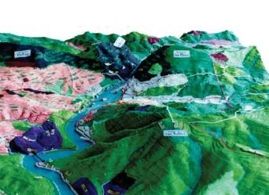
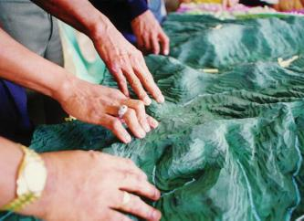
Modelos Participativos en Tercera Dimensión (MP3D)
UN MÉTODO PARA ACERCAR EL POTENCIAL DE SIG A LAS COMUNIDADES RURALES
Está basado en la extracción de información topográfica de mapas a escala y que se usan como plantillas para cortar láminas de un determinado espesor y expresar la escala vertical para construir un modelo del terreno.
Se usa para ubicar las memorias territoriales de las personas.
Su fabricación implica un aprendizaje colectivo para visualizar su territorio en un modelo a escala y georreferenciado.
Notes:
Pensando en que no todas las comunidades pueden acceder a los SIG, surge el modelado participativo tridimensional (MP3D) como un método para acercar el potencial de SIG a las comunidades rurales y para superar la brecha que
existe entre las tecnologías de la información geográfica y las capacidades encontradas entre comunidades marginadas y aisladas que frecuentemente dependen de recursos naturales.
El MP3D es un método de mapeo basado en la extracción de información topográfica, esto es, líneas de nivel, de mapas a escala que la gente / participantes usan como plantillas para cortar hojas de cartón o láminas de un determinado espesor para expresar la escala vertical y construir un modelo físico del terreno, las hojas cortadas son superpuestas progresivamente unas sobre otras para construir el modelo y que se usa para ubicar las memorias territoriales de las personas y que han demostrado ser medios excelentes y ser fáciles de usar, dispositivos relativamente precisos de almacenamiento y análisis de datos.
Este método se utiliza generalmente en el contexto de iniciativas determinadas por la demanda diseñadas para abordar temas territoriales, aunque también ha llegado a ser usado para documentar conocimiento tradicional
y facilitar su intercambio intergeneracional.
En la fabricación de un modelo 3D, los participantes pasan por un proceso de aprendizaje colectivo para visualizar sus dominios económicos y culturales en forma de modelos 3D a escala y georreferenciados que pueden ser usados posteriormente con diferentes fines
El conocimiento territorial se desarrolla en las personas a través de tres etapas progresivas: conocimiento de hitos, ruta y relevamiento. La primera se refiere a la capacidad de memorizar lugares con relación a un evento
y la segunda se refiere al desarrollo de un sentido de secuencias de hitos ordenada. La última y más avanzada etapa ( FIGURA 2) es cuando el conocimiento simultáneamente abarca más ubicaciones y sus interrelaciones
y permite desvíos, atajos y navegación creativa.
Este es el camino del aprendizaje asumido por los informantes enfrentados a un modelo 3D en blanco. En primer lugar, buscan hitos en el modelo para establecer su ubicación física. En unos pocos minutos, se ubican a
sí mismos y/o a sus hogares y establecen las relaciones territoriales entre diferentes hitos. Una vez que se hace esto, los informantes vinculan el modelo con el mundo real y están en posición de describir su paisaje
mental con precisión
Cuando se proporciona a los informantes un modelo 3D en blanco en vez de un mapa con líneas de nivel en blanco o una hoja de papel en blanco, pueden fácilmente representar su conocimiento territorial
a escala y en forma georreferenciada y agregar una cantidad de detalles precisos. Estos modelos facilitan la conversión de escalas.

Slide 10
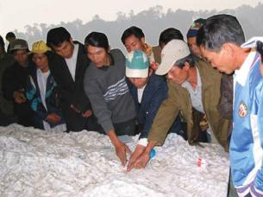
Modelos Participativos en Tercera Dimensión (MP3D)
APRENDIZAJE TERRITORIAL Y LA DIMENSIÓN VERTICAL
Tres etapas para el desarrollo del conocimiento territorial: hitos, rutas y registro de conocimiento
El MP3D reproduce este aprendizaje
Representación del conocimiento territorial a escala, georreferenciado.
Se amplía la visión territorial.
Un gran potencial para la creación de políticas y procesos de toma de decisiones
Notes:
El conocimiento territorial se desarrolla en las personas a través de tres etapas progresivas: conocimiento de hitos, ruta y relevamiento. La primera se refiere a la capacidad de memorizar lugares con relación a un evento
y la segunda se refiere al desarrollo de un sentido de secuencias de hitos ordenada. La última y más avanzada etapa ( FIGURA 2) es cuando el conocimiento simultáneamente abarca más ubicaciones y sus interrelaciones
y permite desvíos, atajos y navegación creativa.
Este es el camino del aprendizaje asumido por los informantes enfrentados a un modelo 3D en blanco. En primer lugar, buscan hitos en el modelo para establecer su ubicación física. En unos pocos minutos, se ubican a
sí mismos y/o a sus hogares y establecen las relaciones territoriales entre diferentes hitos. Una vez que se hace esto, los informantes vinculan el modelo con el mundo real y están en posición de describir su paisaje
mental con precisión
Cuando se proporciona a los informantes un modelo 3D en blanco en vez de un mapa con líneas de nivel en blanco o una hoja de papel en blanco, pueden fácilmente representar su conocimiento territorial
a escala y en forma georreferenciada y agregar una cantidad de detalles precisos. Estos modelos facilitan la conversión de escalas.
Proporcionando una “vista panorámica”, un modelo 3D amplía el cuadro de referencia evaluadora de los participantes sobre temas territoriales. En otras palabras, ayuda a la persona individual a entender la dinámica
ecológica y social que va más allá de sus límites cognitivos.

Slide 11
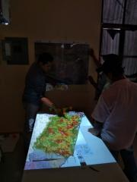
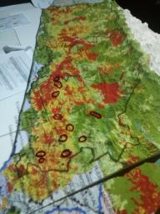
Proyecciones Aumentadas en Tercera Dimensión
Interfaces de Usuario Tangibles (TUI).
Los TUI integrados a las tecnologías en 3D y evolución de los MP3D
Las Proyecciones Aumentadas en Tercera Dimensión como evolución de los MP3D
Para la Proyección Aumentada en Tercera Dimensión se requieren de cuatro elementos:
El modelo físico impreso del terreno,
Una computadora con software SIG,
Un cañón digital de alta resolución, y
Un soporte para el cañón.
Notes:
A finales del siglo XX surgió el concepto de Interfaces de Usuario Tangibles (TUI, por las siglas en inglés de Tangible User Interfaces) con el objetivo primordial de ligar al mundo digital con el mundo físico para modificar la forma en que el ser humano interactúa con las computadoras y otros dispositivos.
Las Proyecciones Aumentadas en Tercera Dimensión constituyen la evolución de los MP3D al utilizar las dos formas de aplicación de las TUIs.
Pasiva al buscar representar el mundo físico lo más “real posible”, mediante la creación de modelos 3D generados con tecnología de diseño e impresión 3D, a partir de Modelos Digitales de Elevación (MDE).
Y constante al buscar representar cambios que pueden ocurrir en el territorio mediante simulaciones digitales, y buscar representar la mayor de información interactiva posible sobre el modelo físico cuya visualización pueda ser personalizada y enfocada en alguna problemática local.
Computadora
De igual manera que en la generación del modelo físico, para el armado de una PA3D es necesario el uso de una computadora con un software SIG. En estos softwares se pueden preparar distintos tipos de información del terreno que puedan ser proyectados sobre el modelo físico; tales como imágenes satelitales, datos vectoriales de ríos, caminos o poblaciones, e incluso, realizar una tematización por colores al MDE del cual se partió para la creación del modelo físico para un mejor entendimiento y comprensión de las diferentes alturas que representa.
Aunque es altamente recomendable trabajar con equipos de última generación y softwares “privados”, el incremento en la cantidad de software open source ha permitido el aumento en la facilidad de uso de los SIG. Ahora es posible trabajar con unas cuantas capas vectoriales sencillas y rasters de buena resolución que se puedan tematizar para su proyección final.
Cañón digital
El cañón es una pieza fundamental para una buena PA3D, y aunque cualquier tipo de cañón podría ser relativamente útil, con base en experiencias propias y ajenas se ha llegado a la conclusión que el mejor tipo de cañón que se puede utilizar en las PA3D, es un cañón digital de alta resolución de “tiro corto”. La diferencia entre un cañón de tiro corto con uno convencional es que gracias a su tipo de lente permite realizar proyecciones grandes a una distancia considerablemente más pequeña, y en el caso específico de las PA3D, en una altura más pequeña.
El ahorro de altura que se obtiene con este tipo de cañones permite que una PA3D pueda ser montada fácilmente en espacios pequeños, además de que se reduce al mismo tiempo el tamaño (o altura) del soporte requerido.
Soporte
El soporte es la base en la cual se colocará el cañón en posición vertical para que proyecte en dirección del suelo. Si la PA3D puede ser colocada/armada sobre el suelo, basta colocar el cañón de tiro corto sobre un brazo mecánico montado en una mesa alta. De lo contrario se requerirá de un soporte especial.
Realizando pruebas con distintos tipos de soportes, se llegó a la conclusión que adaptar un soporte de luz desmontable para fotografía era la mejor opción. Ya que este tipo de soportes puede desarmarse en tres partes, es práctico para transportarlo al lugar de la instalación de la PA3D. De igual manera, el armado de las tres partes es bastante sencillo.
1. Ajustar las tres patas de la base en su posición correcta.
2. Colocar el bastón de elevación sobre la base y ajustar.
3. Incrustar la línea resistente en la ranura del bastón y ajustar.
4. Colocar el cañón con el aditamento en la línea resistente.
5. Ajustar la altura y posición del cañón con el bastón y la línea resistente.

